Slide 1
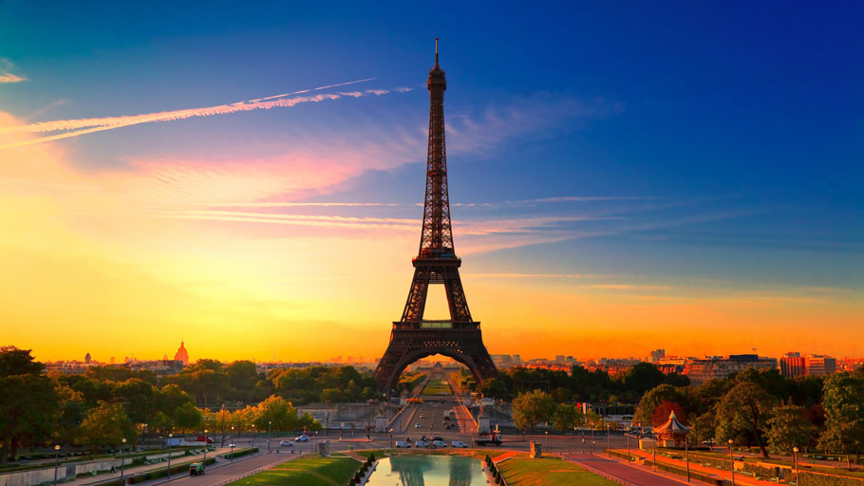
Франція
Виконала учениця 10-Б
Лагно Анна

Slide 2
Символи Франції

Slide 3
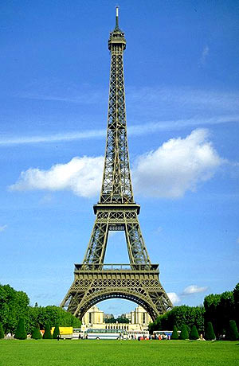
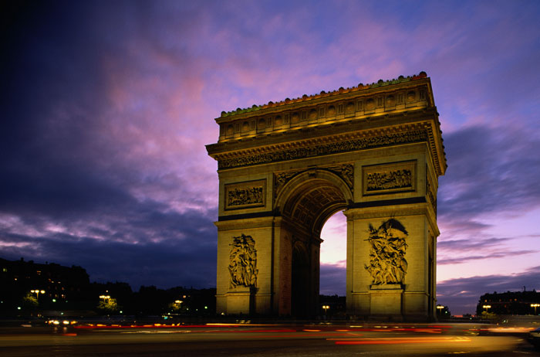
Офіційна назва країни – Французька Республіка. За державним устроєм – республіка. Площа — 544 тис. км2. Населення — 60,7 млн осіб.

Slide 4
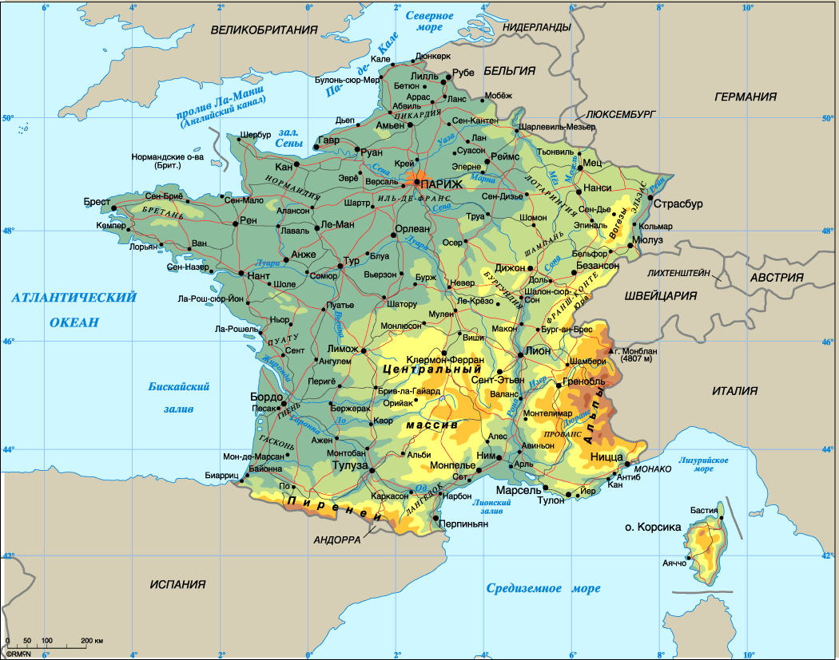
Франція — одна з найбільших капіталістичних держав; вона розташована в західній частині Європейського материка.

Slide 5
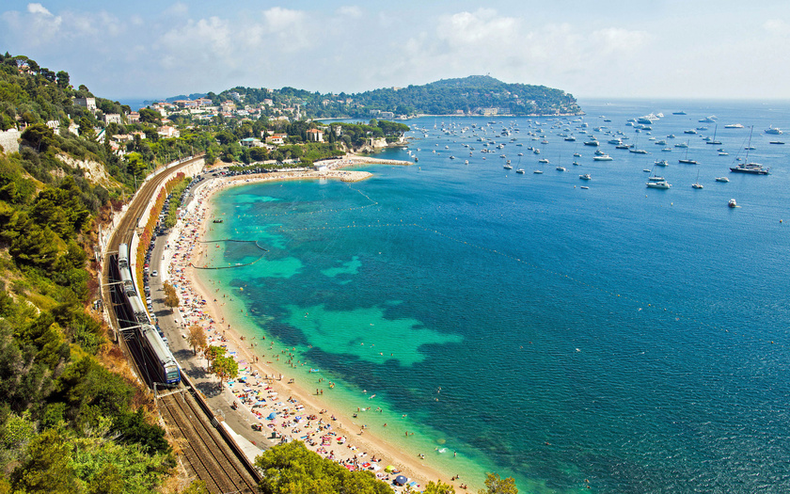
З півдня країна омивається теплими водами Середземного моря, де Франції належить Корсика.

Slide 6
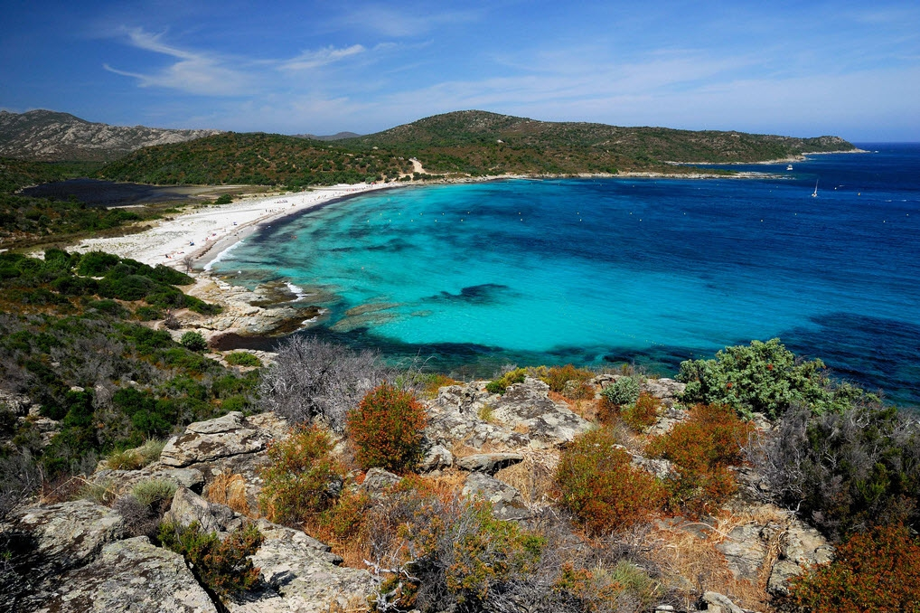
У західних берегів країни ні вдень, ні вночі не змовкає гучний подих хвиль Атлантичного океану.

Slide 7
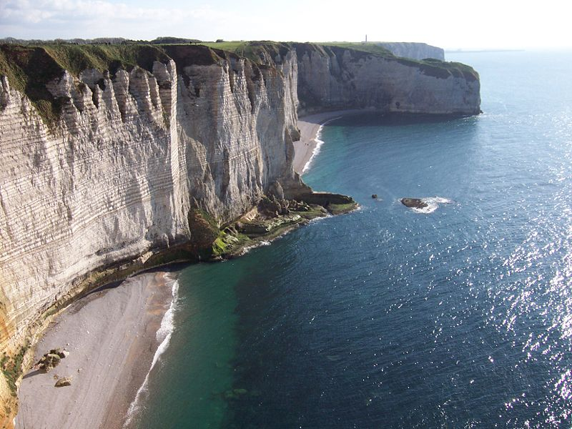
А від північної сусідки – Великобританії — Францію відокремлюють морські протоки Ла-Манш і Па-де-Кале.

Slide 8
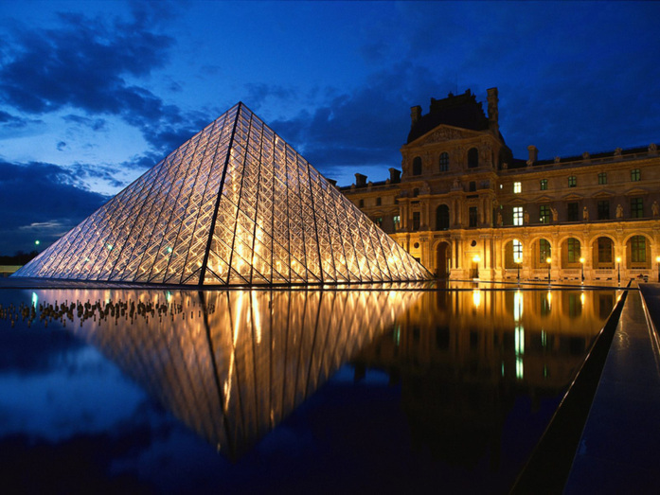
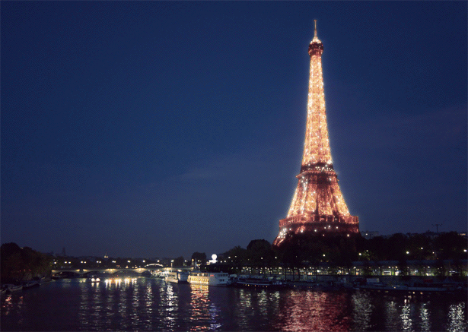
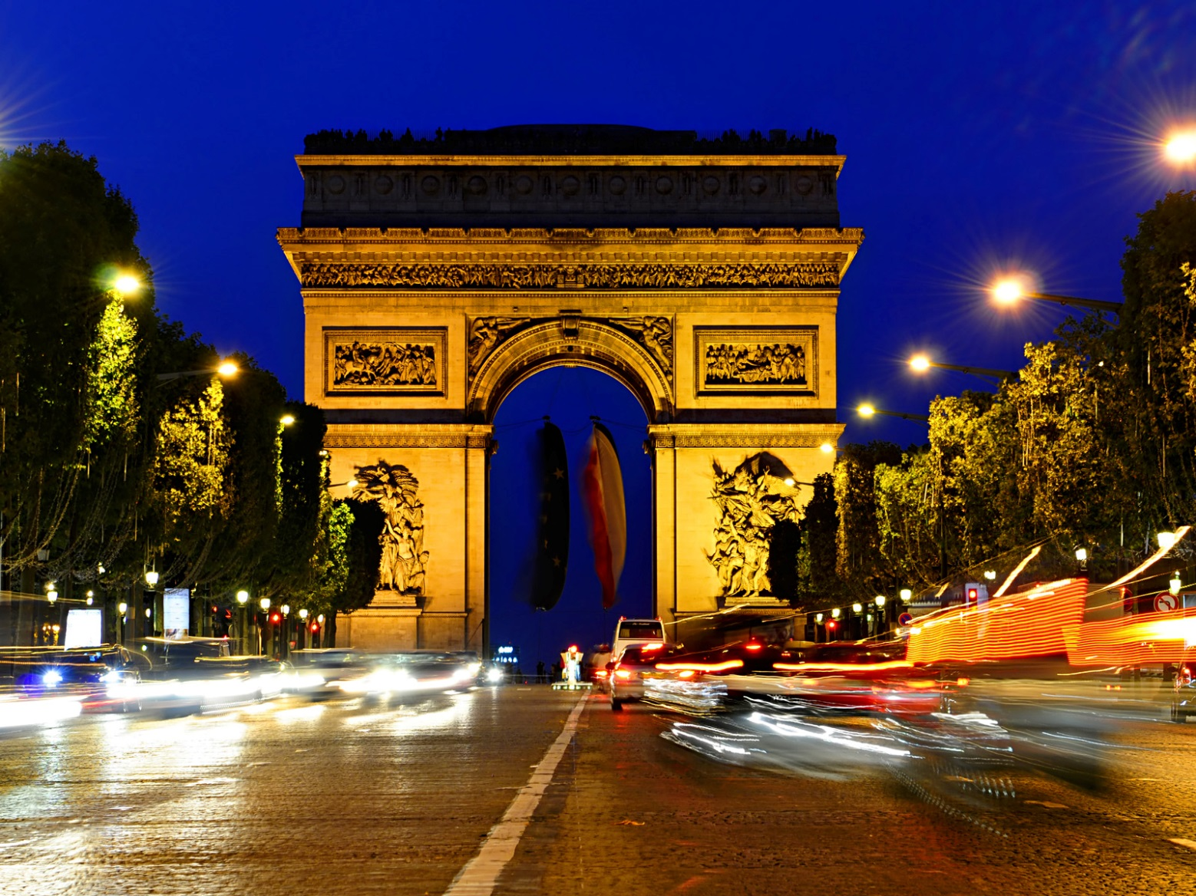
Париж – столиця Франції, багатонаціональне, яскраве, живе місто, яке розкинулося на берегах річки Сени

Slide 9
Пройдемося вулицями міста

Slide 10
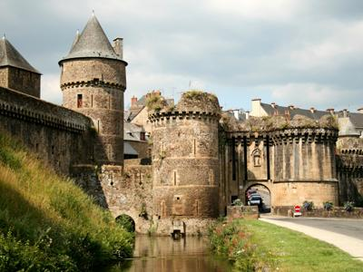
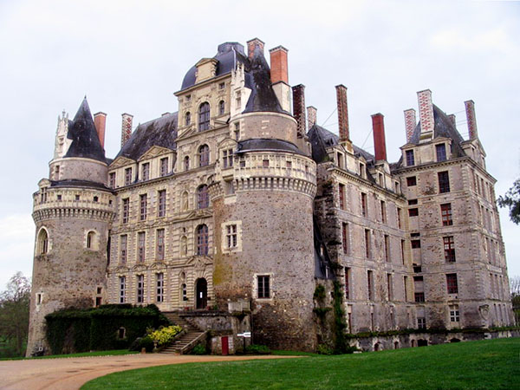
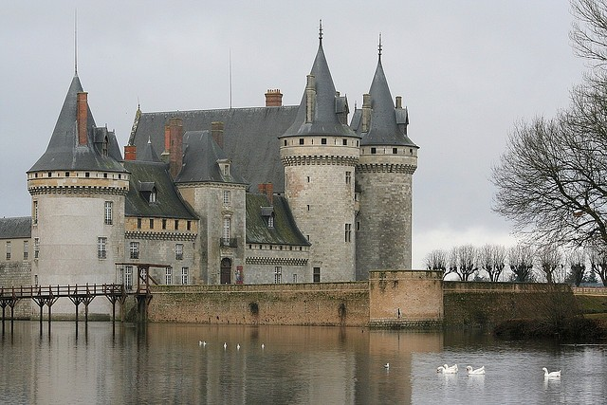
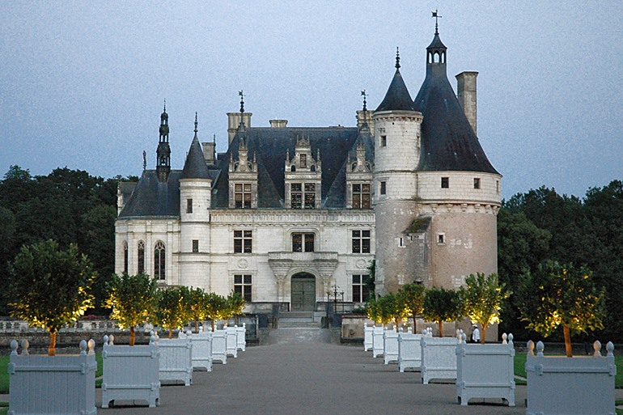
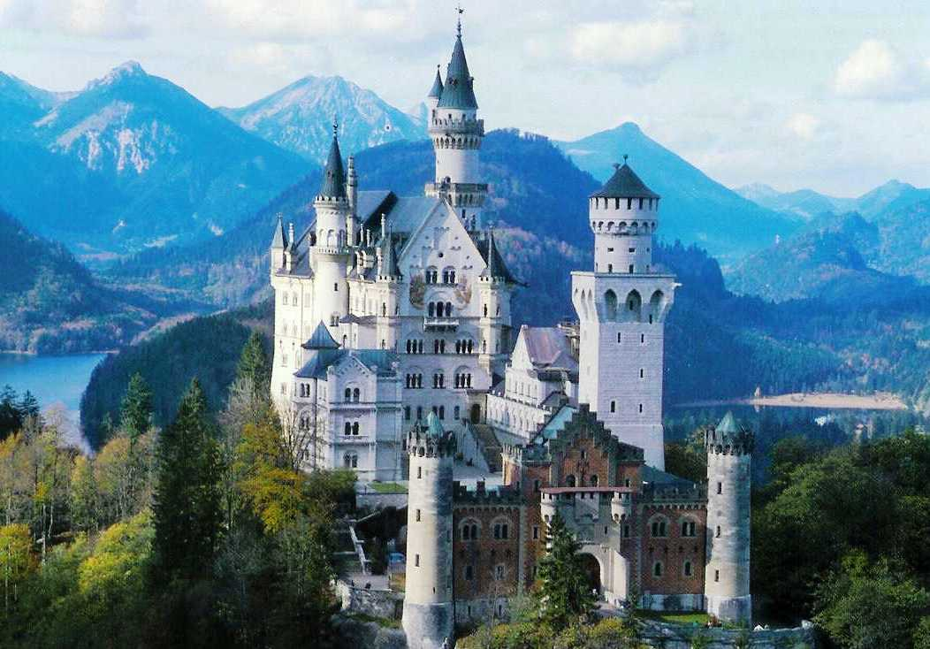
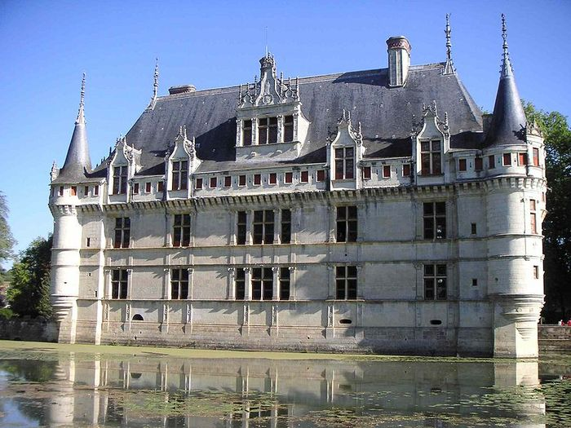
У Франції знаходиться найбільша кількість замків у світі - всього 4969.

Slide 11
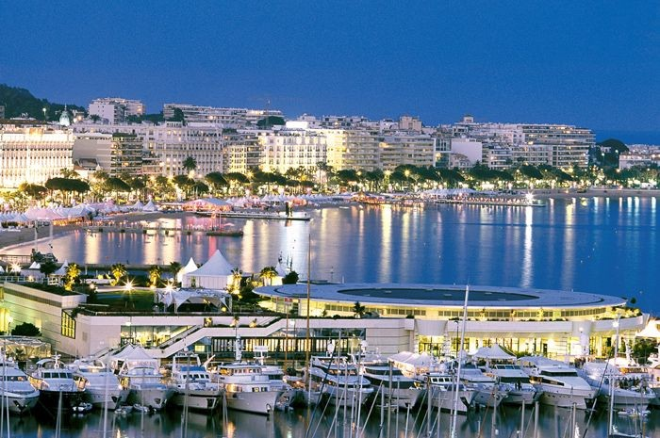
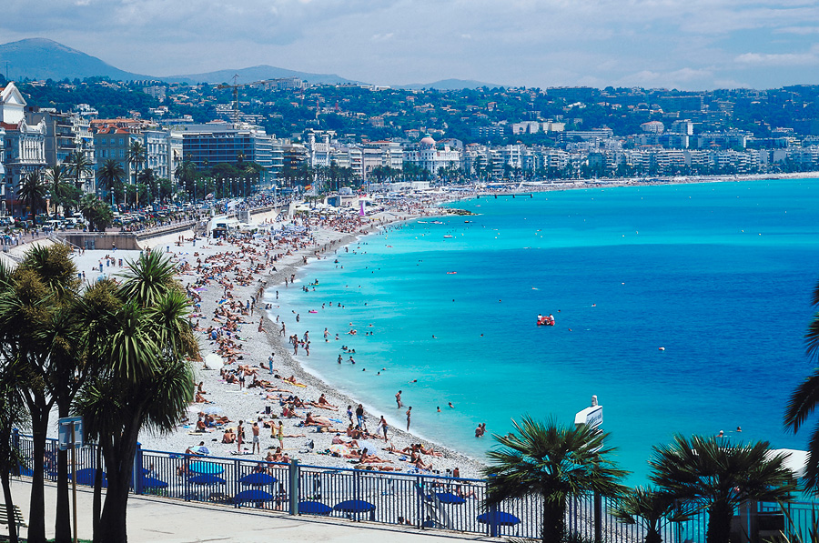
На крайньому сході Середземноморського узбережжя Франції між горами, покритими вічнозеленою рослинністю і ніжно-блакитним морем, затиснута неширока смужка землі —
Блакитний берег. Краса пейзажів створили містам цього куточка Франції славу першокласних курортів

Slide 12
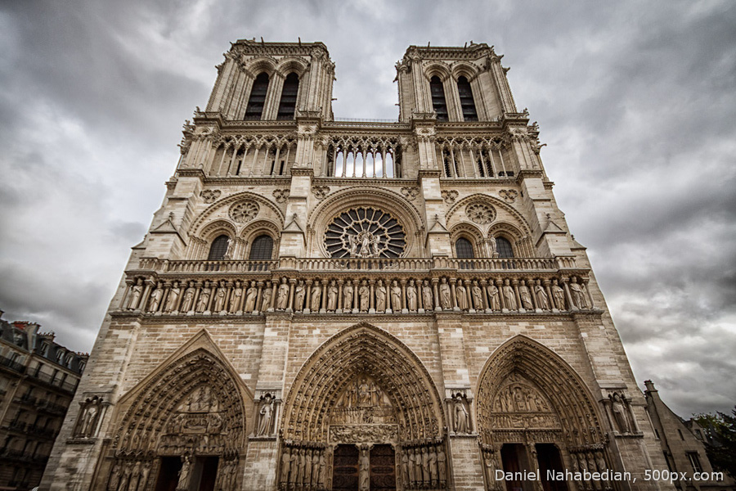
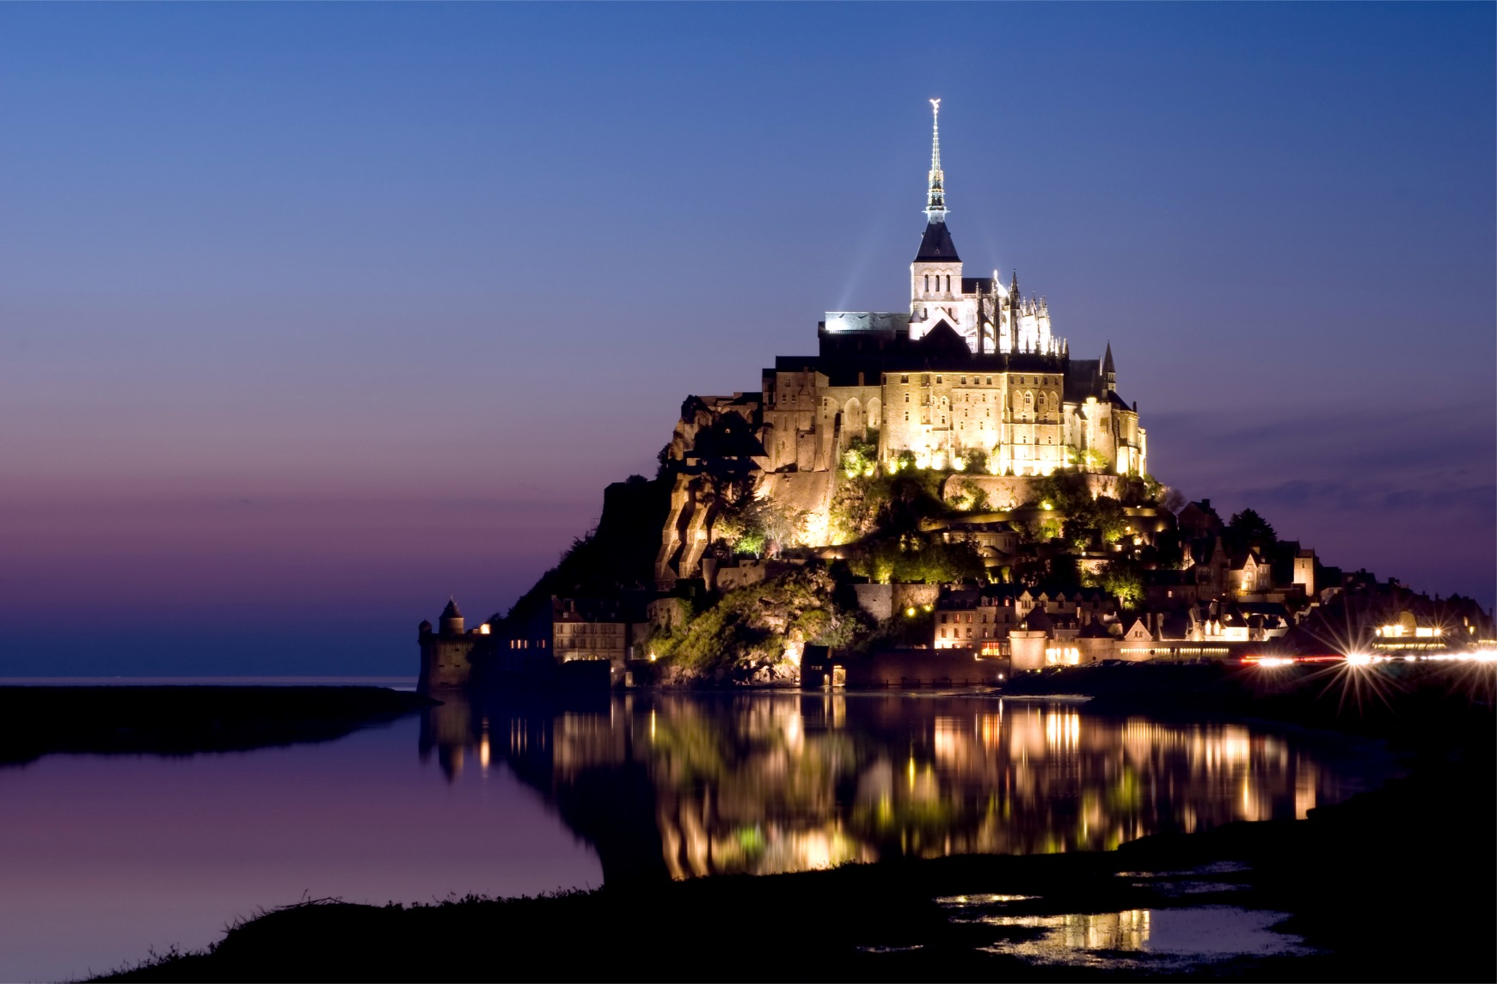
У Франції знаходяться найбільш відвідувані у світі пам'ятки : собор Нотр -Дам- де- Парі і монастир Мон -Сен -Мішель

Slide 13
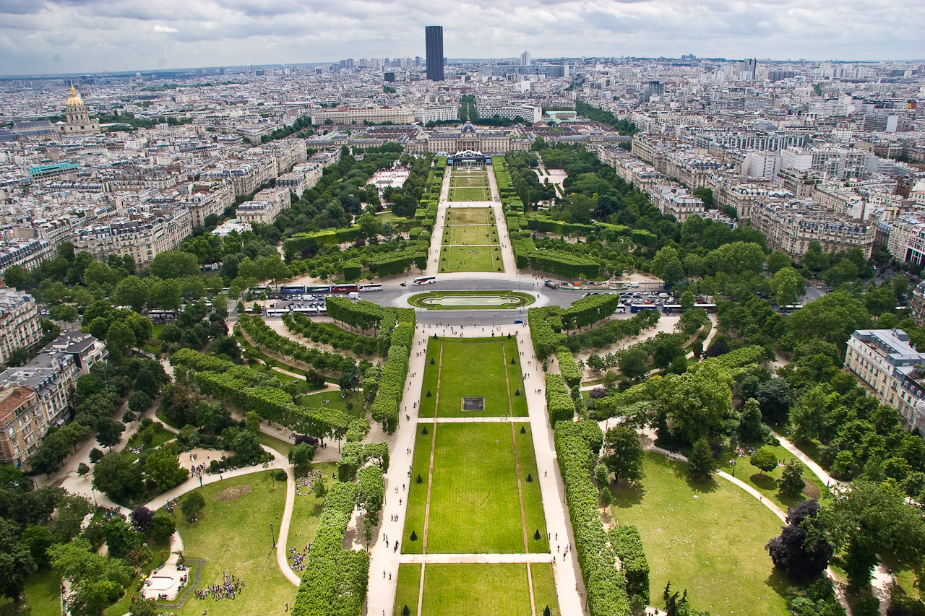
Найкрасивіша вулиця у Франції – Єлісейські поля

Slide 14
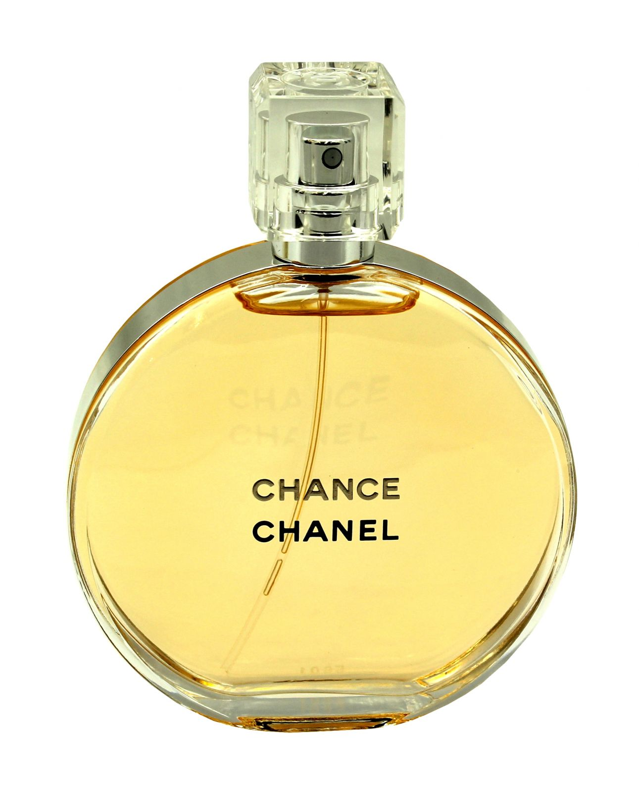
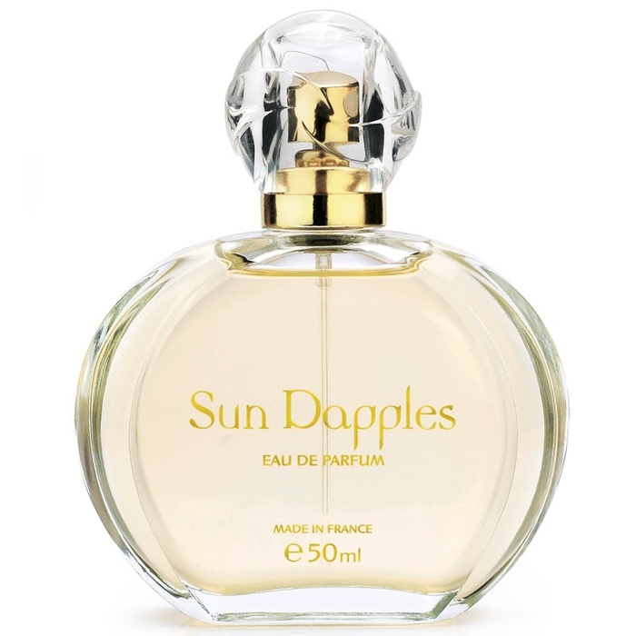
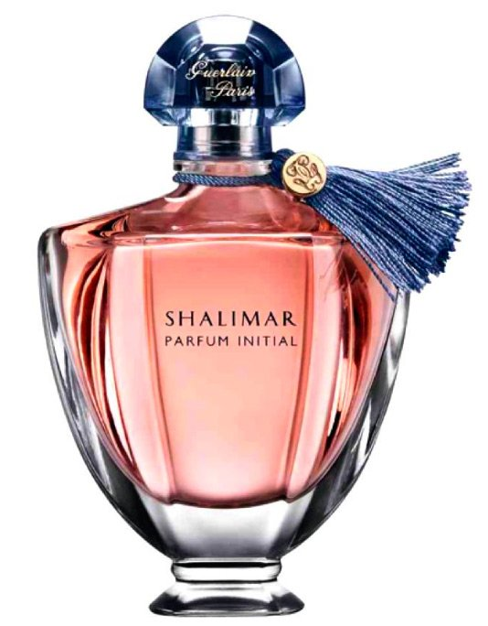
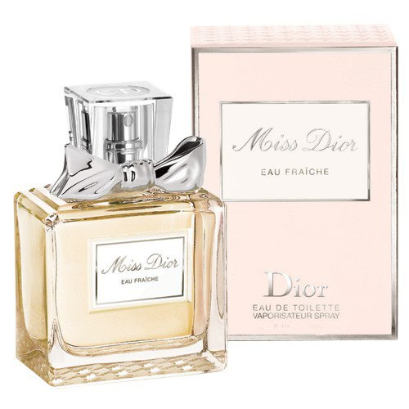
Здавна Франція славиться парфумерними виробами

Slide 15
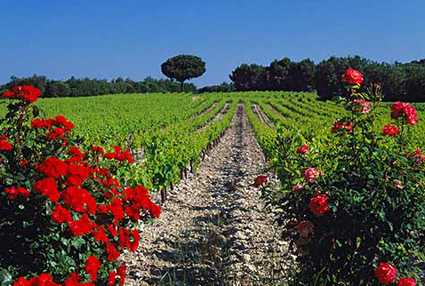
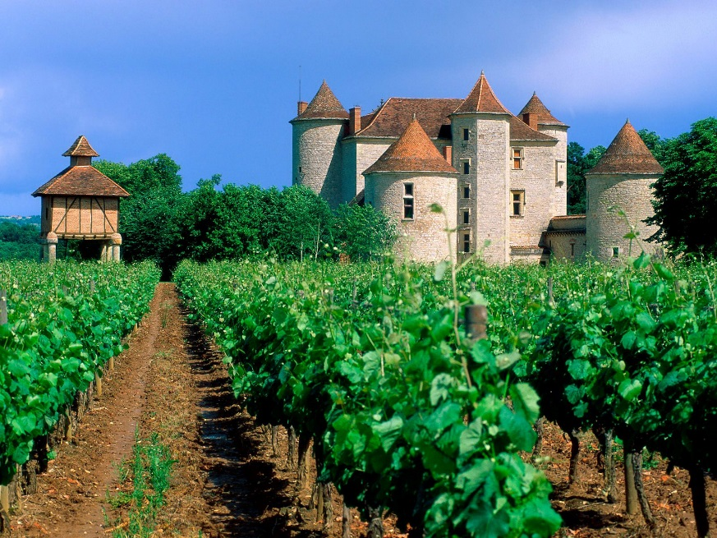
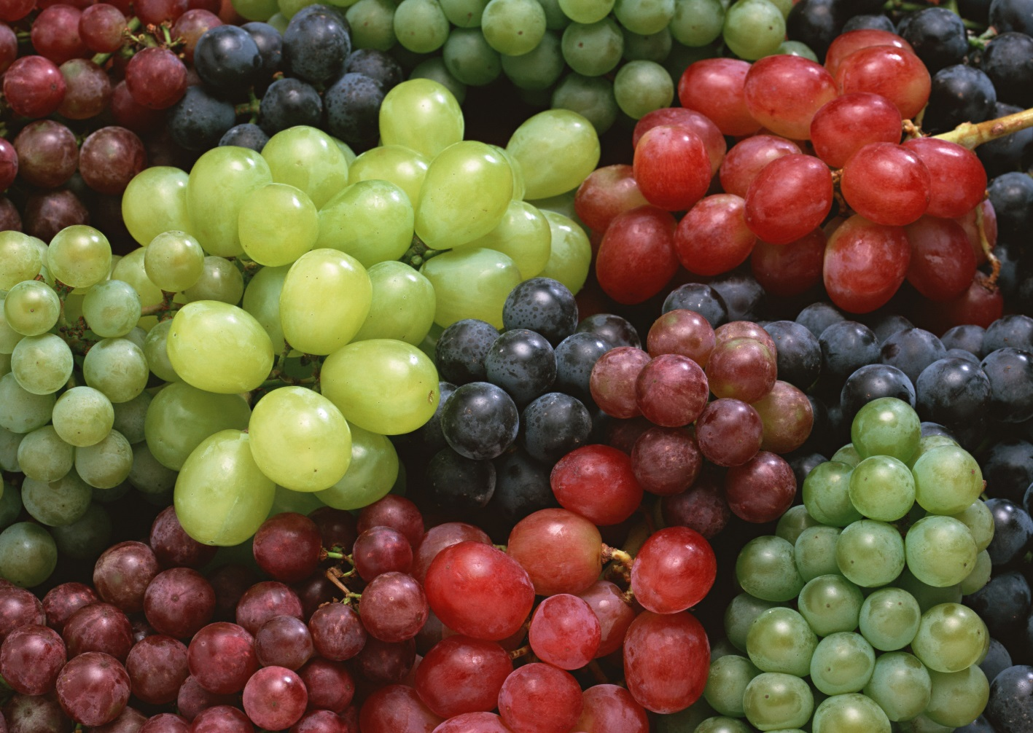
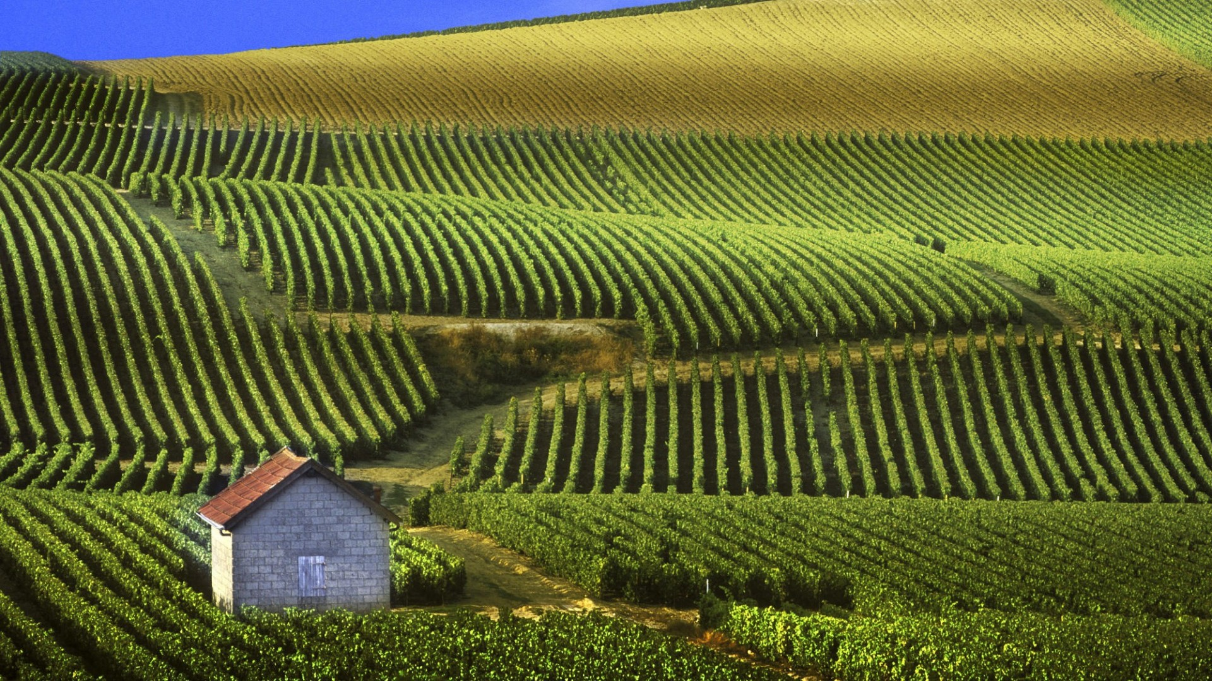
Виноградники і сади є майже у всіх районах Франції.

Slide 16
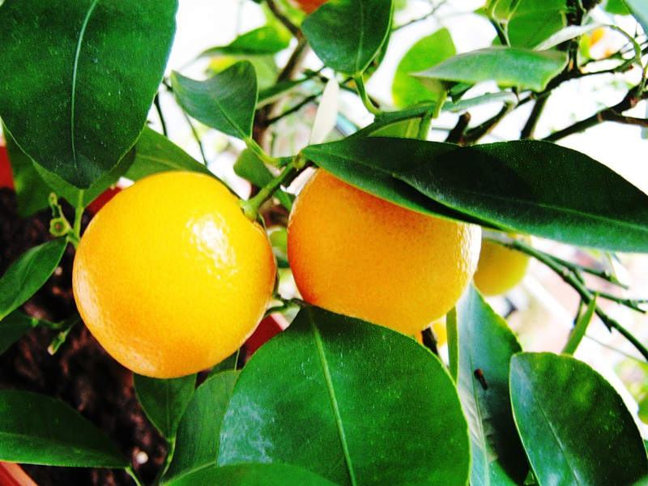
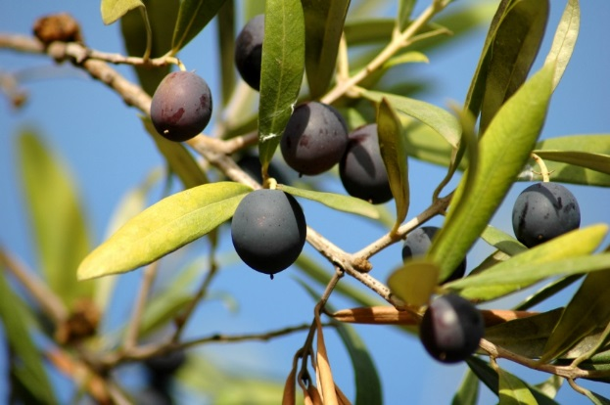
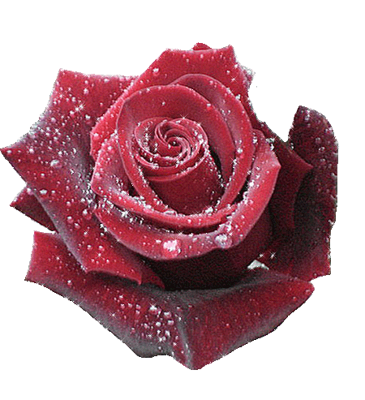
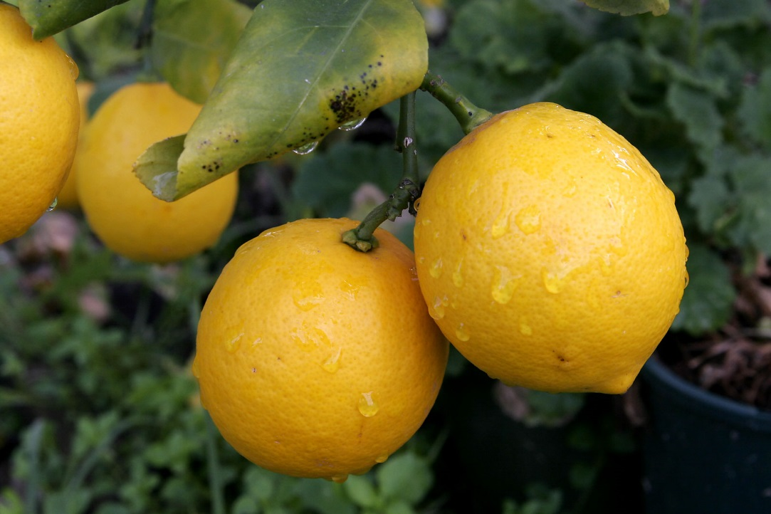
На сонячному узбережжі Середземного моря дозрівають маслини, апельсини, лимони й інші фрукти; тут же розводять багато квітів, особливо троянд

Slide 17
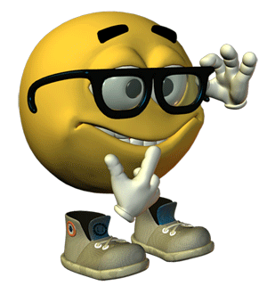
Вікторина "Чи знаєте ви Францію?"
1. Які кольори французького прапора?
2. Яка протока розділяє Францію та Великобританію?
3. Яка провідна галузь промисловості країни?
4. Який у Франції клімат?
5. Яка найдовша річка Франції?

Slide 18
ВІДПОВІДЬ 1
ВІДПОВІДЬ 5
1.
Е
Й
Ф
Е
Л
Е
В
А
ВІДПОВІДЬ 2
ВІДПОВІДЬ 6
2.
П
А
Р
И
Ж
ВІДПОВІДЬ 3
3.
А
Л
Ь
П
И
ВІДПОВІДЬ 7
4.
Ш
А
Н
Е
Л
Ь
ВІДПОВІДЬ 4
5.
Ц
В
І
Л
Л
Ю
6.
Д
І
С
Н
Е
Й
Л
Е
Н
Д
7.
Р
Е
В
О
Л
Ю
Ц
І
Я
Питання №7
Одна з найважливіших подій у Франції, перехід від абсолютизму до демократії, її називають французька …
Питання №5
Французький делікатесний сир з …
Питання №6
Популярний і високоприбутковий парк розваг, світ мультфільмів і казок
Питання №4
Коко …
Питання №2
Столиця Франції
Питання №3
Найвища гірська система Європи
Питання №1
Як називається вежа в столиці Франції?

